Slide 1





g
NHIỆT LIỆT CHÀO MỪNG QUÝ THẦY CÔ VỀ DỰ GiỜ!
MÔN: TIẾNG VIỆT
LỚP 2
BÀI : MÙA VÀNG (TIẾT 1)
GV THỰC HIỆN : NGUYỄN THỊ PHÚC
GV THỰC HIỆN : NGUYỄN THỊ PHÚC
Notes:
`

Slide 2
Trò chơi:
Lật mảnh ghép
1
2
3
4

Slide 3
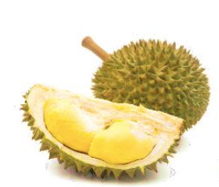
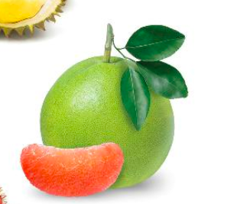
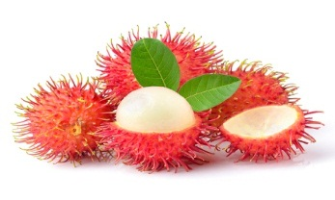
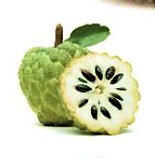
Giải câu đố
Tròn như quả bóng màu xanh
Đung đưa trên cành chờ Tết trung thu.
(Là quả gì?)
Quả bưởi

Slide 4

Giải câu đố
Quả gì vỏ có gai mềm
Đến khi chín đỏ thoạt nhìn tưởng hoa?
(Là quả gì?)
Quả chôm chôm

Slide 5
Giải câu đố
Quả gì tên gọi khác thường,
Ngọt ngon lại bảo buồn thương riêng mình
Là quả gì?
Quả sầu riêng

Slide 6
Giải câu đố
Có mắt mà chẳng có tai
Thịt trong thì trắng, da ngoài thì xanh
Khi trẻ ngủ ở trên cành
Lúc già mở mắt – hóa thành quả ngon.
Là quả gì?
Quả mãng cầu

Slide 7
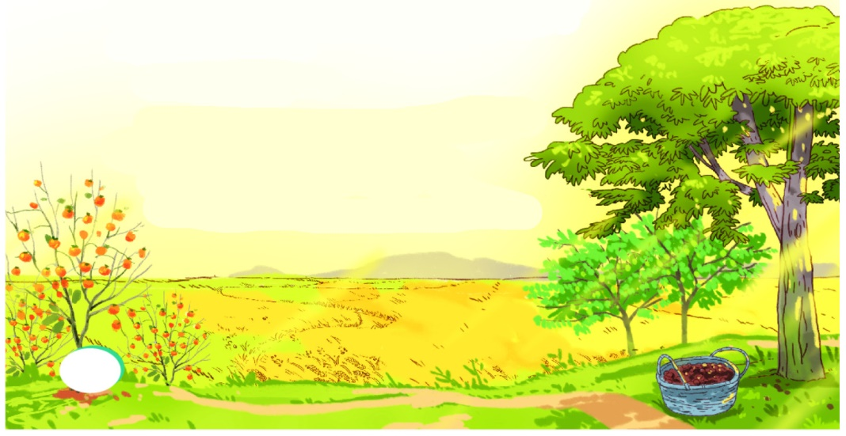
Tiếng Việt
Mùa vàng (tiết 1)

Slide 8




Mùa vàng
Thu về, những quả hồng đỏ mọng, những hạt dẻ nâu bóng, những quả na mở to mắt, thơm dìu dịu. Biển lúa vàng ươm. Gió nổi lên và sóng lúa vàng dập dờn trải tới chân trời.
Thu về, những quả hồng đỏ mọng, những hạt dẻ nâu bóng, những quả na mở to mắt, thơm dìu dịu. Biển lúa vàng ươm. Gió nổi lên và sóng lúa vàng dập dờn trải tới chân trời.
Minh ríu rít bên mẹ:
- Mẹ ơi, con thấy quả trên cây đều chín hết cả rồi. Các bạn ấy đang mong có người đến hái đấy. Nhìn quả chín ngon thế này, chắc các bác nông dân vui lắm mẹ nhỉ?
- Đúng thế con ạ.
Minh ríu rít bên mẹ:
- Mẹ ơi, con thấy quả trên cây đều chín hết cả rồi. Các bạn ấy đang mong có người đến hái đấy. Nhìn quả chín ngon thế này, chắc các bác nông dân vui lắm mẹ nhỉ?
- Đúng thế con ạ.
- Nếu mùa nào cũng được thu hoạch thì thích lắm, phải không mẹ?
Mẹ âu yếm nhìn Minh và bảo:
- Con nói đúng đấy! Mùa nào thức ấy. Nhưng để có cái thu hoạch, trước đó người nông dân phải làm rất nhiều việc. Họ phải cày bừa, gieo hạt và ươm mầm. Rồi mưa nắng, hạn hán, họ phải chăm sóc vườn cây, ruộng đồng. Nhờ thế mà cây lớn dần, ra hoa kết trái và chín rộ đấy.
- Nếu mùa nào cũng được thu hoạch thì thích lắm, phải không mẹ?
Mẹ âu yếm nhìn Minh và bảo:
- Con nói đúng đấy! Mùa nào thức ấy. Nhưng để có cái thu hoạch, trước đó người nông dân phải làm rất nhiều việc. Họ phải cày bừa, gieo hạt và ươm mầm. Rồi mưa nắng, hạn hán, họ phải chăm sóc vườn cây, ruộng đồng. Nhờ thế mà cây lớn dần, ra hoa kết trái và chín rộ đấy.
- Mẹ ơi, con hiểu rồi. Công việc của các bác nông dân vất vả quá mẹ nhỉ?
(Theo Những câu chuyện hay, những bài học quý)

Slide 9
Từ ngữ
dập dờn
ra hoa kết trái

Slide 10
Mùa vàng
Thu về, những quả hồng đỏ mọng, những hạt dẻ nâu bóng, những quả na mở to mắt, thơm dìu dịu. Biển lúa vàng ươm. Gió nổi lên và sóng lúa vàng dập dờn trải tới chân trời.
Minh ríu rít bên mẹ:
- Mẹ ơi, con thấy quả trên cây đều chín hết cả rồi. Các bạn ấy đang mong có người đến hái đấy. Nhìn quả chín ngon thế này, chắc các bác nông dân vui lắm mẹ nhỉ?
- Đúng thế con ạ.
- Nếu mùa nào cũng được thu hoạch thì thích lắm, phải không mẹ?
Mẹ âu yếm nhìn Minh và bảo:
- Con nói đúng đấy! Mùa nào thức ấy. Nhưng để có cái thu hoạch, trước đó người nông dân phải làm rất nhiều việc. Họ phải cày bừa, gieo hạt và ươm mầm. Rồi mưa nắng, hạn hán, họ phải chăm sóc vườn cây, ruộng đồng. Nhờ thế mà cây lớn dần, ra hoa kết trái và chín rộ đấy.
- Mẹ ơi, con hiểu rồi. Công việc của các bác nông dân vất vả quá mẹ nhỉ?
(Theo Những câu chuyện hay, những bài học quý)

Slide 11
Gió nổi lên và sóng lúa vàng dập dờn trải tới chân trời.
Nếu mùa nào cũng được thu hoạch thì thích lắm, phải không mẹ?

Slide 12
Mùa vàng
Thu về, những quả hồng đỏ mọng, những hạt dẻ nâu bóng, những quả na mở to mắt, thơm dìu dịu. Biển lúa vàng ươm. Gió nổi lên và sóng lúa vàng dập dờn trải tới chân trời.
Minh ríu rít bên mẹ:
- Mẹ ơi, con thấy quả trên cây đều chín hết cả rồi. Các bạn ấy đang mong có người đến hái đấy. Nhìn quả chín ngon thế này, chắc các bác nông dân vui lắm mẹ nhỉ?
- Đúng thế con ạ.
- Nếu mùa nào cũng được thu hoạch thì thích lắm, phải không mẹ?
Mẹ âu yếm nhìn Minh và bảo:
- Con nói đúng đấy! Mùa nào thức ấy. Nhưng để có cái thu hoạch, trước đó người nông dân phải làm rất nhiều việc. Họ phải cày bừa, gieo hạt và ươm mầm. Rồi mưa nắng, hạn hán, họ phải chăm sóc vườn cây, ruộng đồng. Nhờ thế mà cây lớn dần, ra hoa kết trái và chín rộ đấy.
- Mẹ ơi, con hiểu rồi. Công việc của các bác nông dân vất vả quá mẹ nhỉ?
(Theo Những câu chuyện hay, những bài học quý)

Slide 13
Từ ngữ
dập dờn
: (lúa) chuyển động lên xuống nhịp
nhàng theo gió.

Slide 14
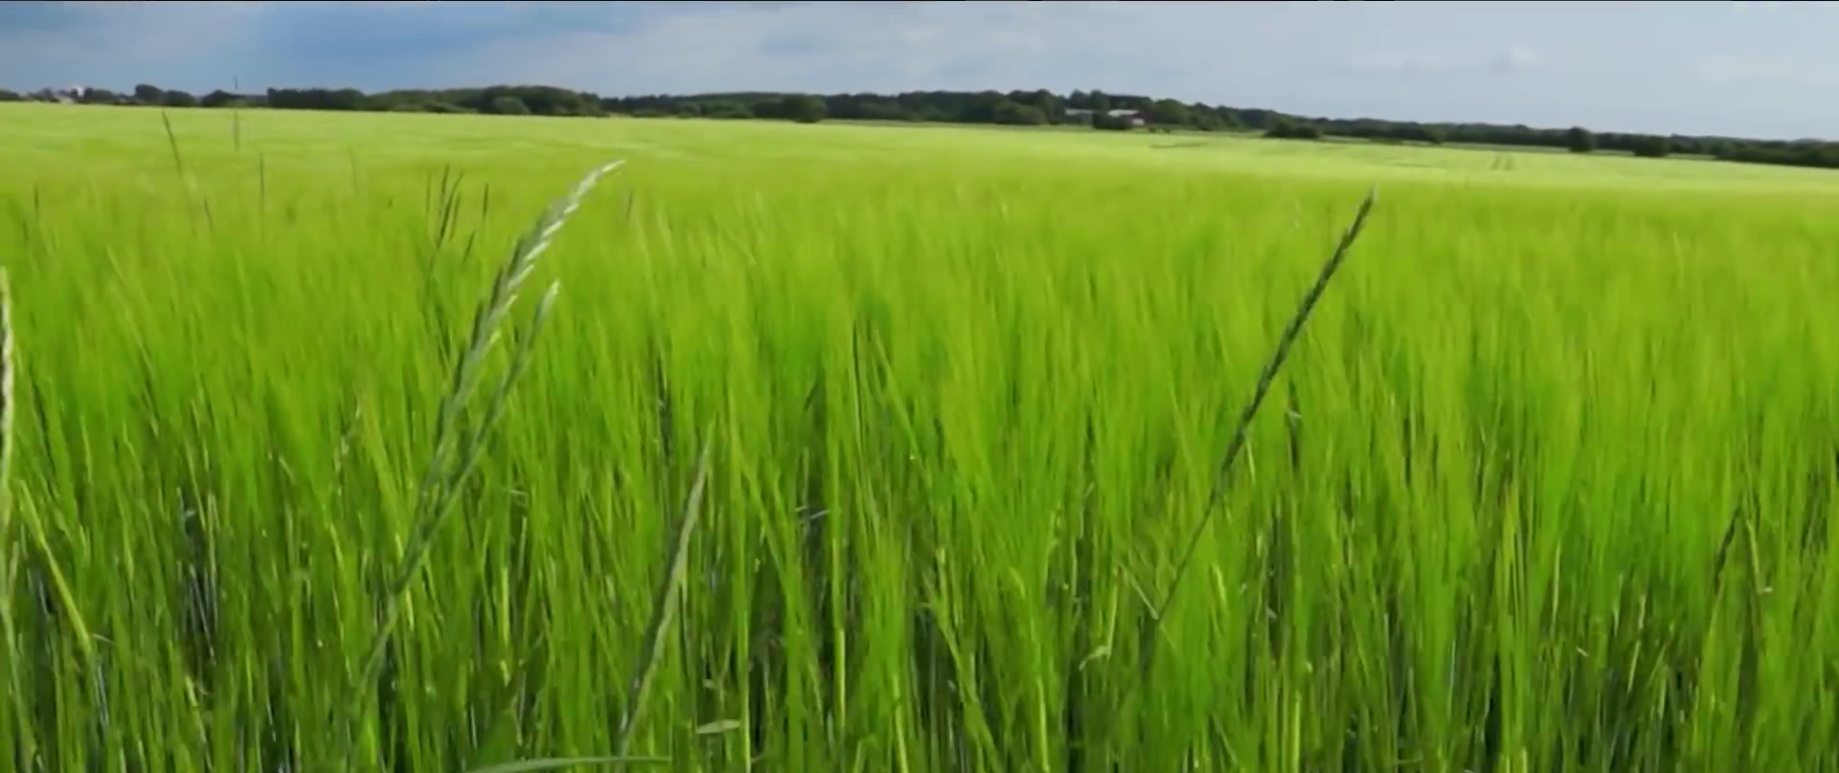

Slide 15
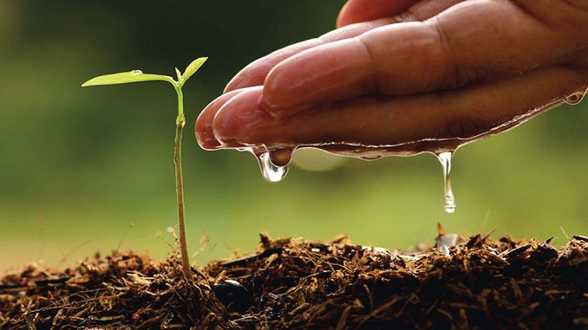
dập dờn : (lúa) chuyển động lên xuống nhịp nhàng theo gió.
ươm mầm
: gieo hạt cho mọc thành cây non.

Slide 16

Đọc nhóm 4

Slide 17
Mùa vàng
Thu về, những quả hồng đỏ mọng, những hạt dẻ nâu bóng, những quả na mở to mắt, thơm dìu dịu. Biển lúa vàng ươm. Gió nổi lên và sóng lúa vàng dập dờn trải tới chân trời.
Minh ríu rít bên mẹ:
- Mẹ ơi, con thấy quả trên cây đều chín hết cả rồi. Các bạn ấy đang mong có người đến hái đấy. Nhìn quả chín ngon thế này, chắc các bác nông dân vui lắm mẹ nhỉ?
- Đúng thế con ạ.
- Nếu mùa nào cũng được thu hoạch thì thích lắm, phải không mẹ?
Mẹ âu yếm nhìn Minh và bảo:
- Con nói đúng đấy! Mùa nào thức ấy. Nhưng để có cái thu hoạch, trước đó người nông dân phải làm rất nhiều việc. Họ phải cày bừa, gieo hạt và ươm mầm. Rồi mưa nắng, hạn hán, họ phải chăm sóc vườn cây, ruộng đồng. Nhờ thế mà cây lớn dần, ra hoa kết trái và chín rộ đấy.
- Mẹ ơi, con hiểu rồi. Công việc của các bác nông dân vất vả quá mẹ nhỉ?
(Theo Những câu chuyện hay, những bài học quý)

Slide 18
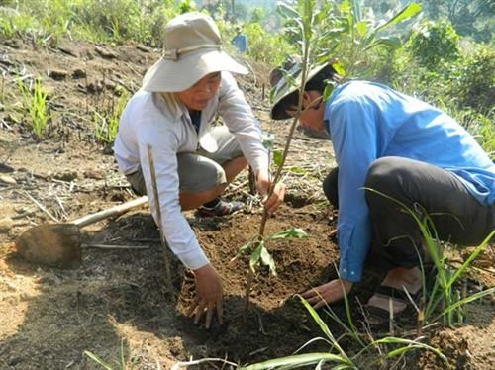
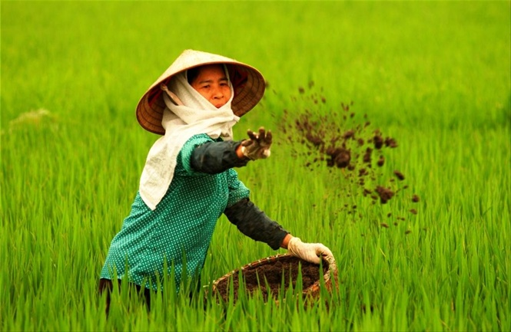
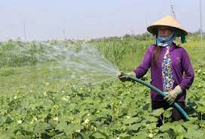
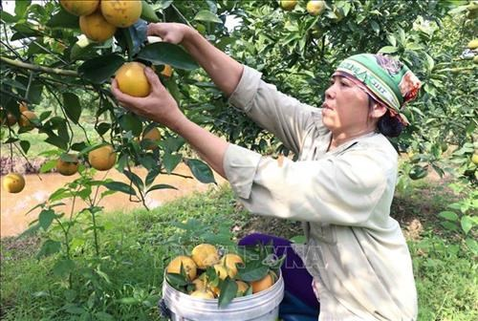

Slide 19




Cảm ơn thầy cô và các em!

